Slide 1
Das Wetter während unseres Ausfluges in Lačnov
Peter Čerešník

Slide 2
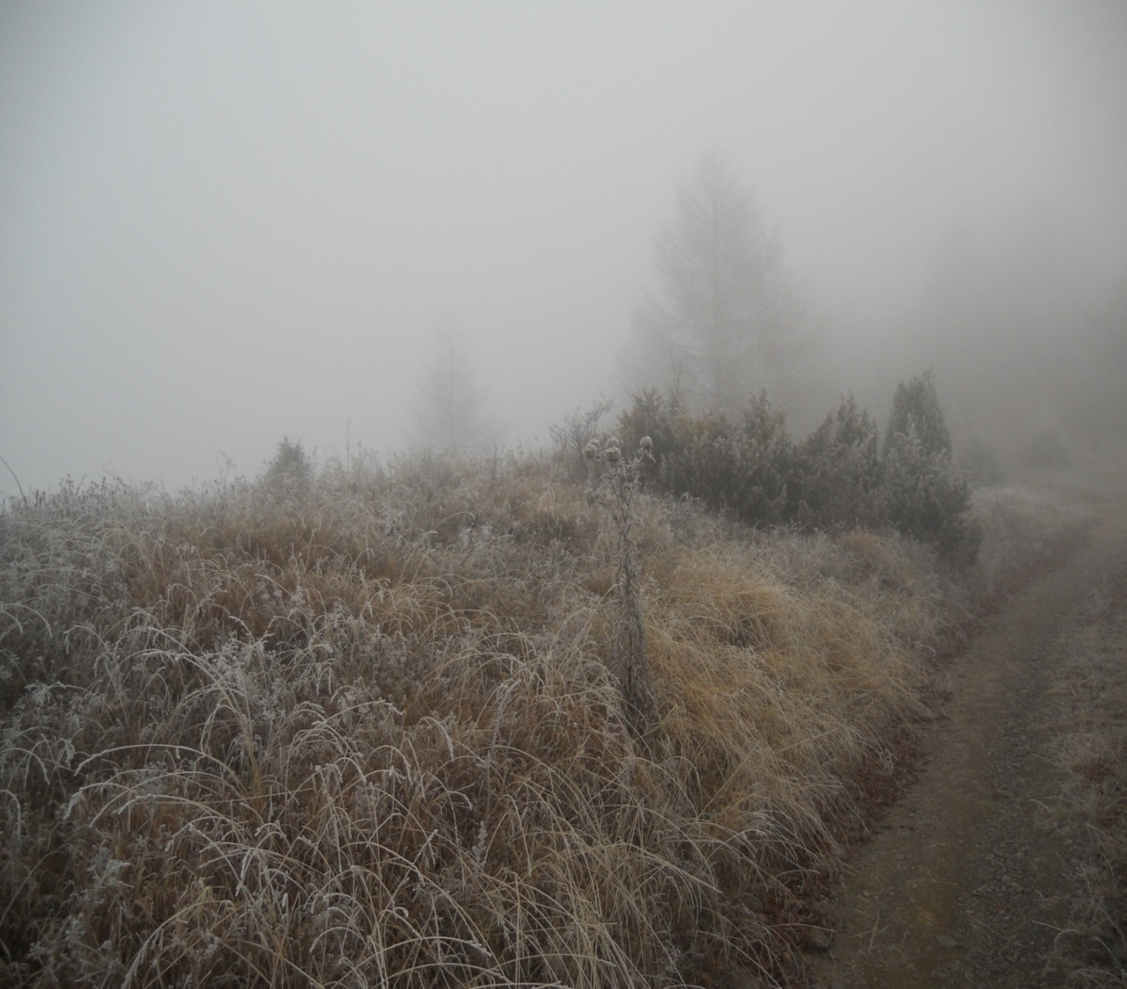
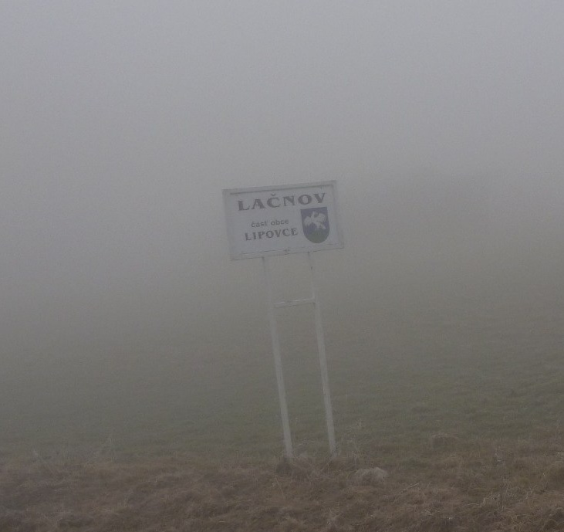
Bei der Schule bei der Abfahrt war nur bewölkt, es gab keinen Nebel hier. Aber schon während unserer Fahrt war der Nebel.

Slide 3
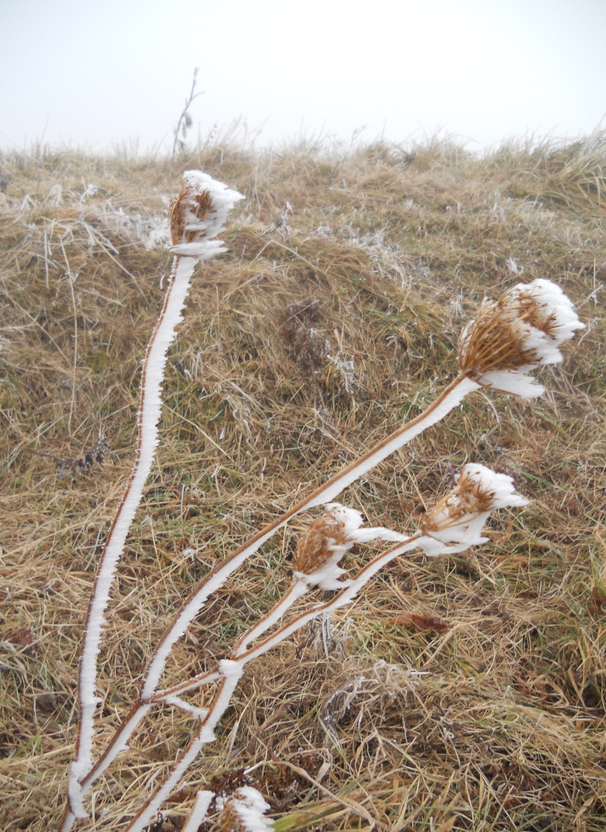
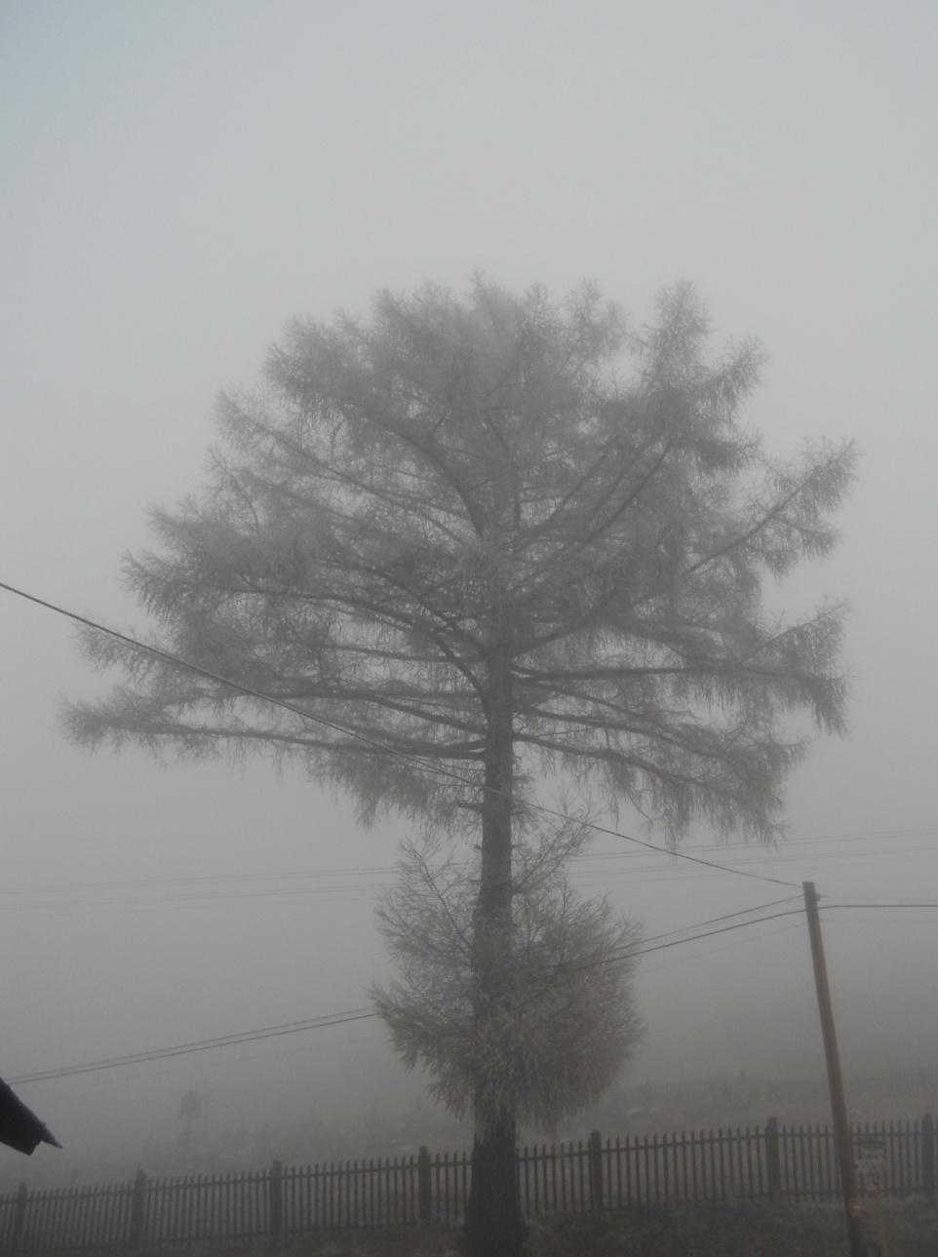
Auf den Bäumen und Pflanzen war Raureif.

Slide 4
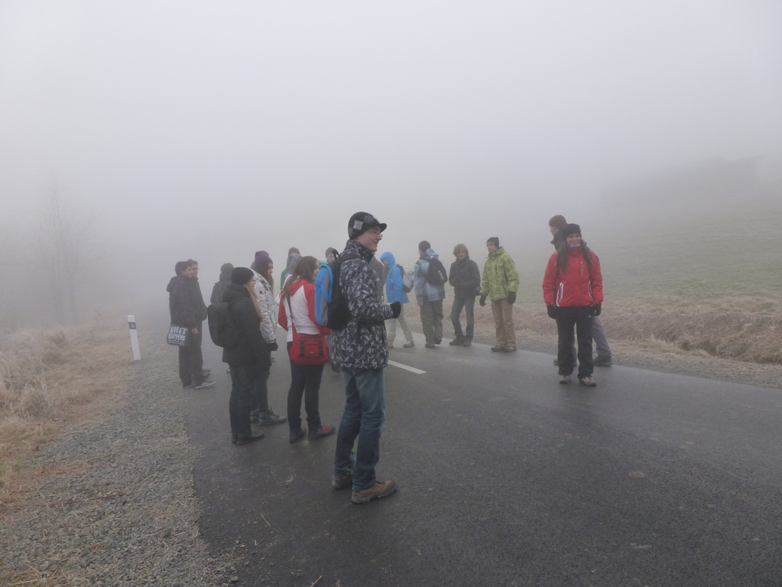
Auf der Straβe war Glatteis, deshalb hatte der Bus Probleme mit der Fahrt. Wir haben weiter zu Fuß gehen müssen.

Slide 5
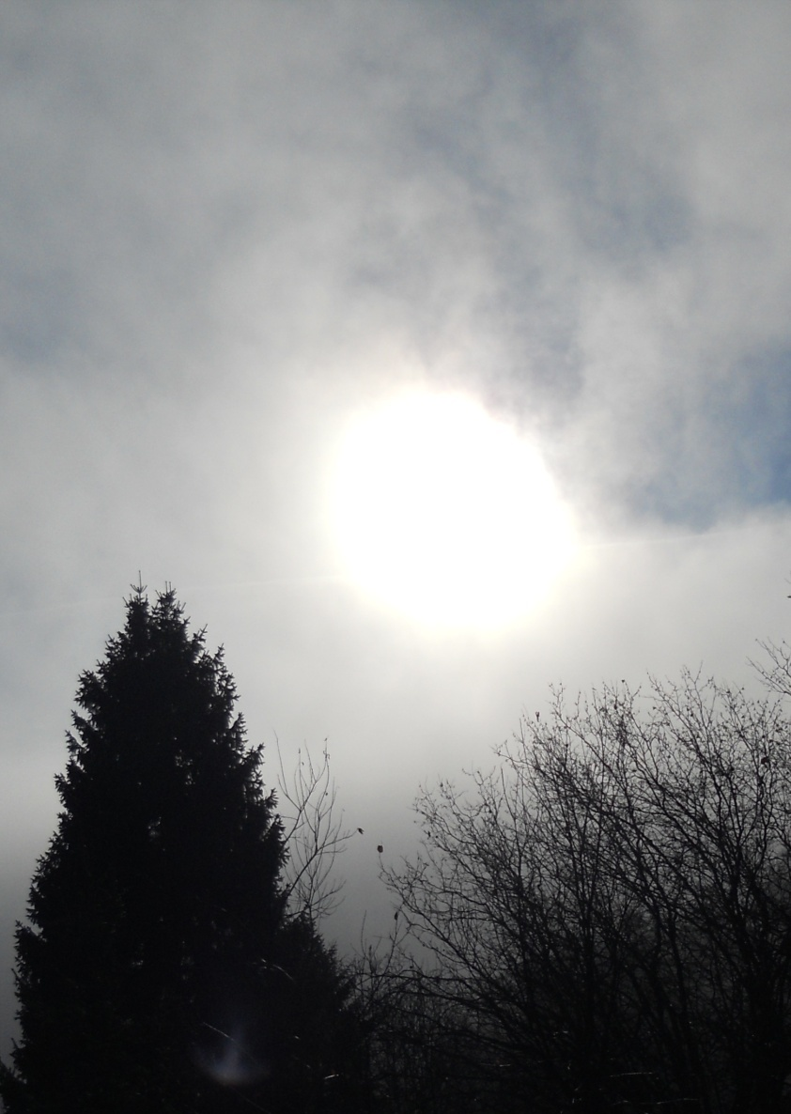
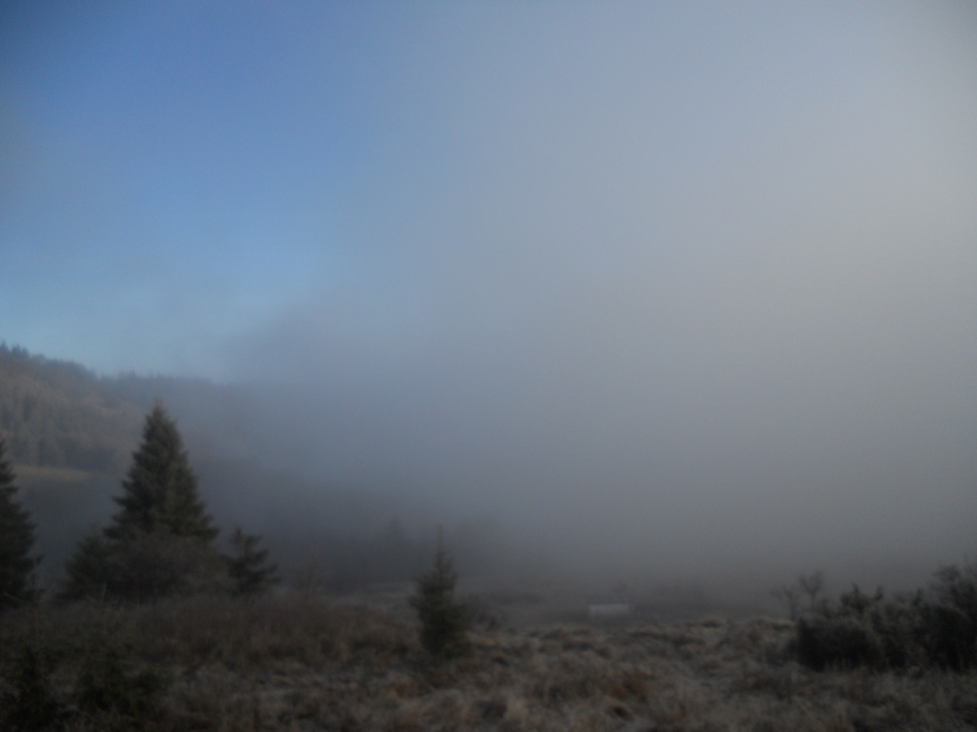
Später sind wir auf die geringe Bewölkung gekommen. Hier hat die Sonne geschienen und es war bessere Sicht.
Die Böen hier waren rund 7 m/s.

Slide 6
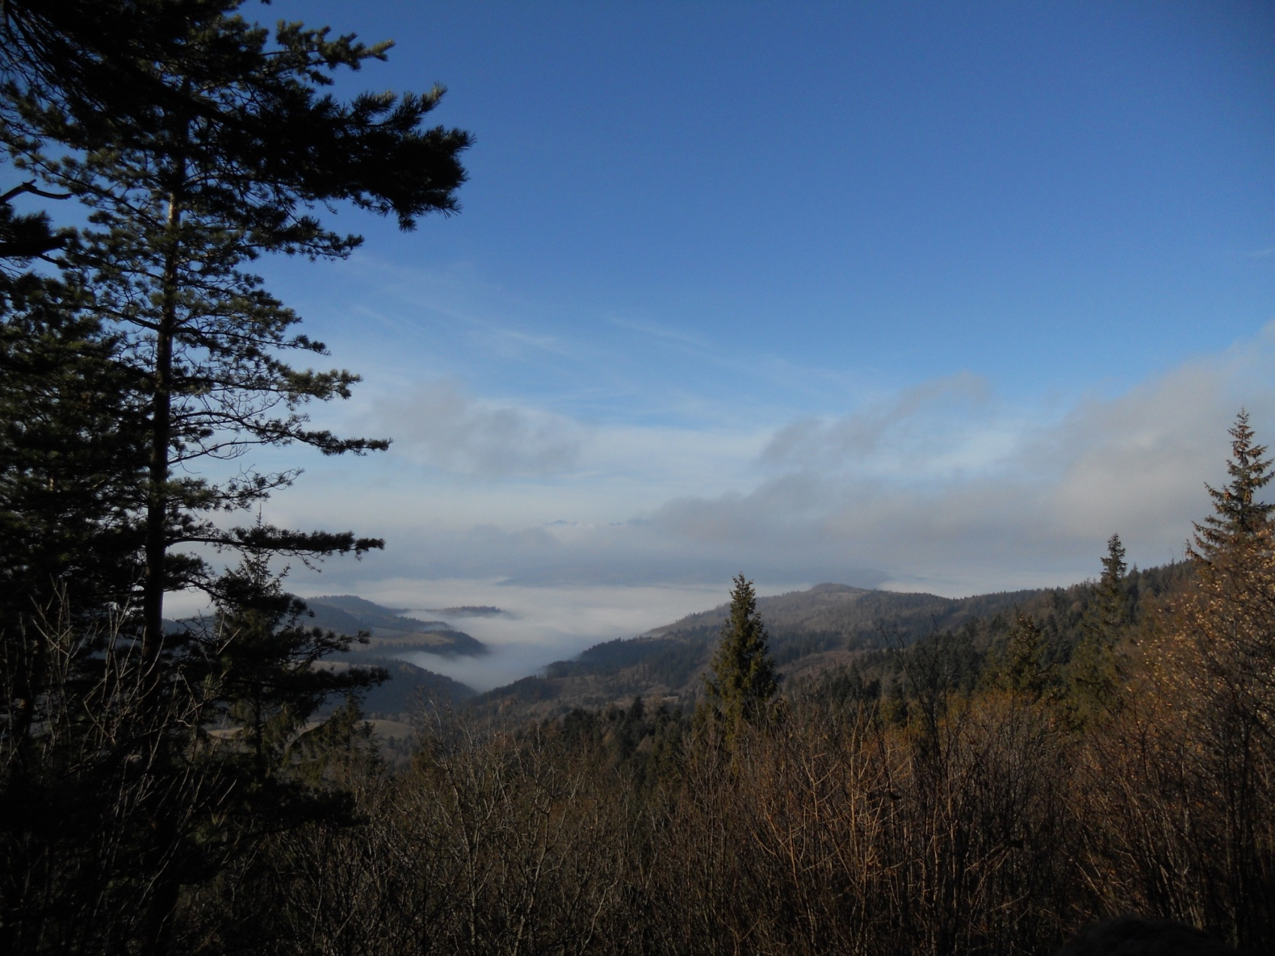
Hier ist ein Foto mit dem Blick von Bachureň. Wir haben nur kleinen Teil der Hohen Tatra gesehen.
Im Becken haben wir geringe Bewölkung gesehen.

Slide 7
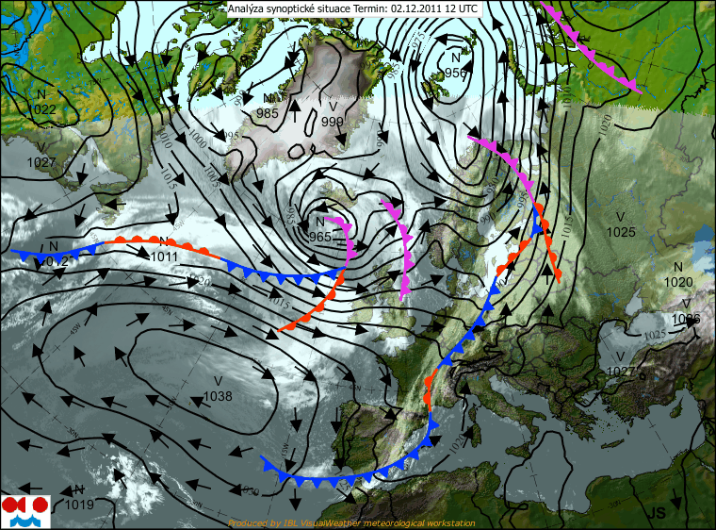
Die Wetterkarte
An diesem Tag hat aus dem Nordwest diese Kaltfront gezogen. Sie hat zum Tief mit der Mitte auf dem Island gehört. Deshalb hatten wir nicht besseren Blick auf die Hohe Tatra. Aber in diesem Hoch hat die Kaltfront später zerfällt.

Slide 8
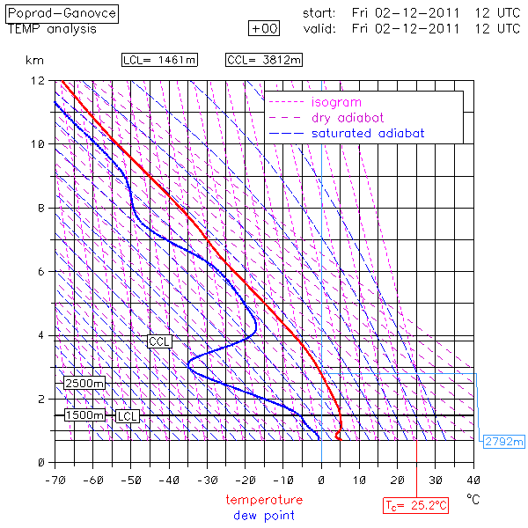
Die Inversionswetterlage
Während unseres Ausfluges war Inversion. Das bedeutet, dass in den Becken geringe Bewölkung war, aber auf den Gipfeln war sonnig.
Bei der Inversion sinkt Temperatur mit der Höhe. Deshalb hat es im Becken gefroren, aber auf dem Berg Bachureň waren rund 5°C.

Slide 9
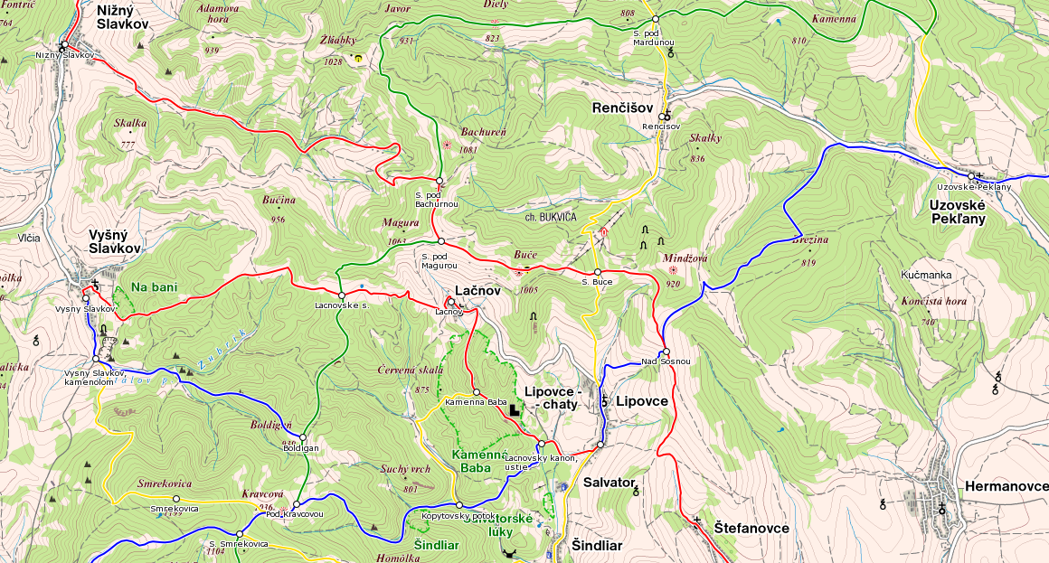
Das Klima in dem Gebiet
Das Gebiet mit niedriger Höhe gehört zur gemäßigten warmen Klimazone, das Gebiet mit hoher Höhe zur kalten Klimazone. Durchschnittliche Temperaturen im Januar sind rund -6°C oder -7°C, im Juli von 15°C bis 17°C.
Durchschnittliche jährliche Niederschläge sind 650-800 mm. Die Schneedecke in den Bergen dauert von 80 bis 120 Tage im Jahr.

Slide 10
Vielen Dank für eure Aufmerksamkeit.

